Slide 1
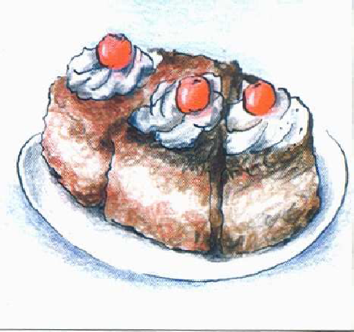
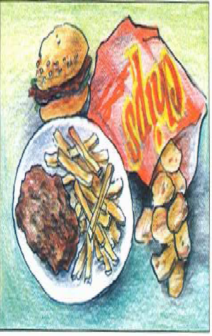
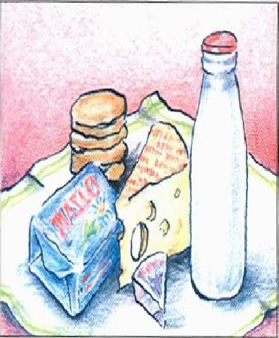
LIPIDY - TUKY

Slide 2
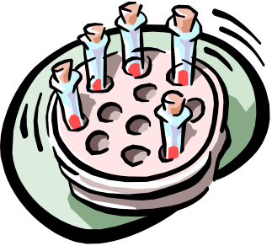
Obsah
Lipidy
  definícia
  rozdelenie
  funkcie
Mastné kyseliny
Prehľad niektorých mastných kyselín
Jednoduché lipidy
Tuky a oleje
Oxidácia lipidov
Hydrolýza tukov
Vosky
Zložené lipidy
Izoprenoidné lipidy
Cholesterol

Slide 3
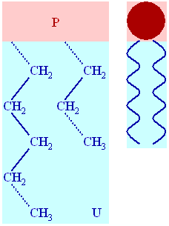
Definícia lipidov
Lipidy sú látky rastlinného alebo živočíšneho pôvodu, málo rozpustné alebo nerozpustné vo vode. Lipidy sú estery vyšších karboxylových kyselín (nasýtených alebo nenasýtených) a alkoholov, respektíve ich derivátov. Patria do skupiny nepolárnych molekúl biogénneho pôvodu.
Štruktúra lipidu ➔

Slide 4
Rozdelenie lipidov
Lipidy možno roztriediťpodľa viacerých kritérií.
Podľa pôvodu delíme lipidy:
  živočíšne
  rastlinné
Podľa konzistencie a obsahu mastných kyselín:
  tuhé
  kvapalné
Podľa zložky:
  acylglycerol
  vosky
  sfingolipidy
jednoduché lipidy:
  tuky a oleje
  vosky
zložené lipidy:
  lipoproteíny
  fosfolipidy
  glykolipidy
izoprenoidné lipidy:
  terpény a steroidy,
  karotenoidy

Slide 5
Funkcie lipidov
Biologické funkcie lipidov :
  sú zdrojom energie a zásobnou látkou pre organizmus
  významným zdrojom energie pre človeka sú : lipidy, sacharidy, triacylglyceroly, polysacharidy
  sú zložkou biologických membrán, ochrana niektorých orgánov (obalením tukom) pred mechanickým poškodením a nízkou teplotou
  nevyhnutné pre prenos nervových vzruchov (nervové tkanivo obsahuje 40% lipidov)‏
  vytvára podkožný tuk, ktorý plní funkciu tepelnej izolácie
  sú rozpúšťadlom biologicky významných nepolárnych látok: vitamínov A, D, E, K, hormónov, liečiv a farbív

Slide 6
Mastné kyseliny
mastné kyseliny delíme na nasýtené (C-C) a nenasýtené (C=C) (dvojité väzby sú vždy v konfigurácii cis-)‏
nenasýtené mastné kyseliny, ktoré obsahujú vo svojej molekule viac ako jednu dvojitú väzbu, sú pre človeka esenciálne, t.j. že ich nedokáže syntetizovať a preto ich musí prijať v potrave, preto o biologickej hodnote rastlinných olejov rozhoduje druh a obsah vyšších nenasýtených karboxylových kyselín, teda prítomnosť dvojitých väzieb v KK

Slide 7
Prehľad niektorých MK
Nasýtené MK:
laurová CH₃(CH₂)₁₀COOH
myristová CH₃(CH₂)₁₂COOH
palmitová CH₃(CH₂)₁₄COOH
stearová CH₃(CH₂)₁₆COOH
arachidová CH₃(CH₂)₁₈COOH
behenová CH₃(CH₂)₂₀COOH
ignocerová CH₃(CH₂)₂₂COOH
Nenasýtené MK:
palmitoolejová
CH₃(CH₂)₅CH=CH(CH₂)₇COOH
olejová
CH₃(CH₂)₇CH=CH(CH₂)₇COOH
linolová
CH₃(CH₂)₄(CH=CHCH₂)₂(CH₂)₆COOH
linolénová
CH₃CH₂(CH=CHCH₂)₃(CH₂)₆COOH
arachidonová
CH₃(CH₂)₄(CH=CHCH₂)₄(CH₂)₂COOH
nervonová
CH₃(CH₂)₇CH=CH(CH₂)₁₃COOH

Slide 8
Jednoduché lipidy
Jednoduché lipidy predstavujú estery vyšších mastných kyselín, ktoré okrem kyseliny a alkoholu neobsahujú ďalšiu zložku. Podľa typu alkoholu ich rozdeľujeme na 1. acylglyceroly (tuky a oleje) a 2. vosky. Najčastejšie sa v lipidoch vyskytuje alkohol glycerol (C₃), cetylalkohol (C₁₆), sfingozín (C₁₈), a melisilalkohol (C₃₀).

Slide 9
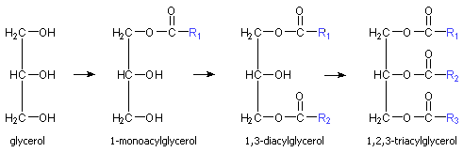
Tuky a oleje
Sú estery vyšších karboxylových kyselín, ktoré majú vo svojej molekule alkohol propantriol, čiže glycerol. Je to trojsýtny alkohol, preto sa môže esterifikovať jedna, dve alebo aj všetky tri hydroxylové skupiny. Podľa toho poznáme acylglyceroly:

Slide 10
Oxidácia lipidov
oxidačná reakcia na dvojitých väzbách nenasýtených karboxylových kyselinách spôsobí štiepenie uhľovodíkového reťazca za vzniku aldehydov, ketónov a nižších karboxylových kyselín, čo sa prejaví žltnutím tukov (staré maslo) a následným zápachom
žltnutie tukov je negatívnou vlastnosťou lipidov a je spôsobené účinkom baktérií a kyslíka v teplom a vlhkom prostredí

Slide 11
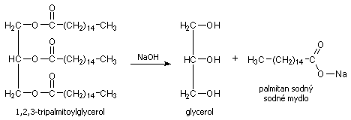
Hydrolýza tukov
Hydrolýzou tukov môžeme dosiahnuť rozpad molekuly lipidu na jednotlivé zložky, t.j. glycerol a mastné kyseliny. V prípade, že lipidy hydrolyzujeme pôsobením NaOH alebo KOH, vzniká okrem glycerolu aj soľ karboxylovej kyseliny. Vzniknutá soľ je vlastne mydlo, a preto sa táto hydrolýza nazýva aj zmydelňovanie. Hydrolýzou s NaOH dostaneme tzv. suché sodné mydlo, vhodné na výrobu čistiacich a pracích prostriedkov, použitím KOH bude produktom hydrolýzy mazľavé draselné mydlo, ktoré môžeme použiť na výrobu dezinfekčných prostriedkov.

Slide 12
Vosky
Vosky majú vo svojich molekulách esterifikovaný jednosýtny alkohol s dlhším uhlíkovým reťazcom, napr. cetylalkohol (C₁₆), stearylalkohol (C₁₈), myricylalkohol (C₂₂).
Vosky sú známe predovšetkým z rastlinnej ríše, nachádzajú sa na povrchu listov a plodov a účinne chránia rastlinný organizmus pred neregulovaným výdajom vody a tým pred vysychaním. Živočíšne vosky produkujú napr. vodné vtáky, ktoré ich využívajú proti zmáčaniu peria vodou, hmyz chránia vosky pred vyschnutím.

Slide 13
Zložené lipidy
V molekule zložených lipidov sa okrem zvyšku alkoholu a vyššej karboxylovej kyseliny nachádzajú aj ďalšie zložky, podľa ktorých rozlišujeme zložené lipidy, napríklad:
  fosfolipidy obsahujú v molekule aj estericky viazanú kyselinu trihydrogenfosforečnú,
  glykolipidy majú v molekule aj sacharidovú zložku, najčastejšie glukózu alebo galaktóru...

Slide 14
Izoprenoidné lipidy
Terpény a steroidy
  Terpény sú prevažne látky rastlinného pôvodu, ktoré sú dôležité pre rastliny napr. ako lákače opeľovačov, lebo sú farebné a voňavé.
  Steroidy (steroly) sú typické molekulové štruktúry živočíchov a človeka, niektoré sa však nachádzajú aj v hubách (ergosterol) a v rastlinách (stigmasterol). K steroidom patrí veľa fyziologicky účinných látok: cholesterol, kalciferoly (sem patrí vitamín D), steroidné hormóny, žlčové kyseliny, jedovaté sekréty a iné

Slide 15
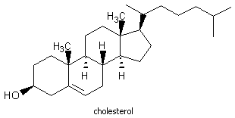
Cholesterol
Cholesterol je vo vode nerozpustná zlúčenina. Jeho molekula je amfifilná, nepolárnu časť predstavuje "chvostík" dlhého uhlíkového reťazca, slabý polárny charakter má OH skupina umiestnená na opačnom konci molekuly. Kondenzované cykly dodávajú molekule cholesterolu väčšiu pevnosť ako majú ostatné membránové lipidy.

